Slide 1


UNIDAD 4: LÓGICA DE AUTOMATIZACIÓN
Power Automate: Construyendo Flujos Inteligentes

Slide 2
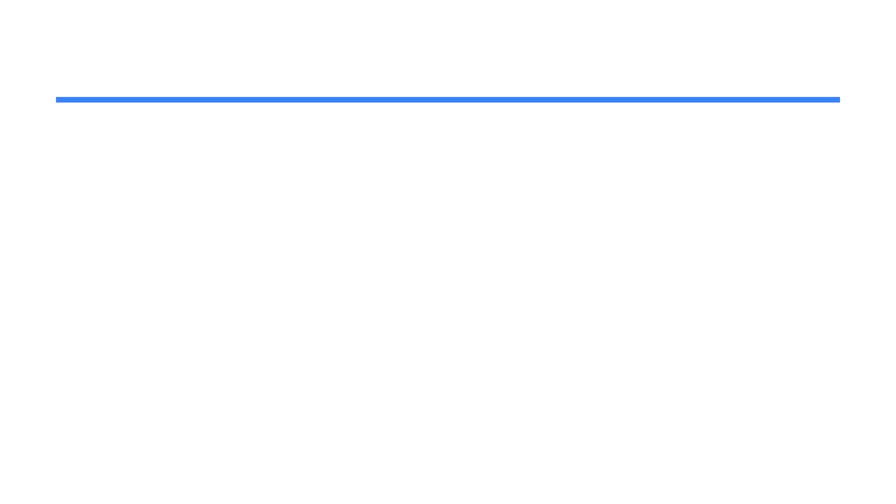
DOMINAR LA LÓGICA DE FLUJOS
01
Construir decisiones complejas mediante el uso de condiciones avanzadas.
02
Procesar múltiples registros de forma eficiente utilizando bucles.
03
Almacenar y manipular valores temporales con variables.
04
Diseñar flujos robustos implementando un manejo de errores básico.
05
Optimizar procesos automáticos para que sean más inteligentes y resilientes.

Slide 3
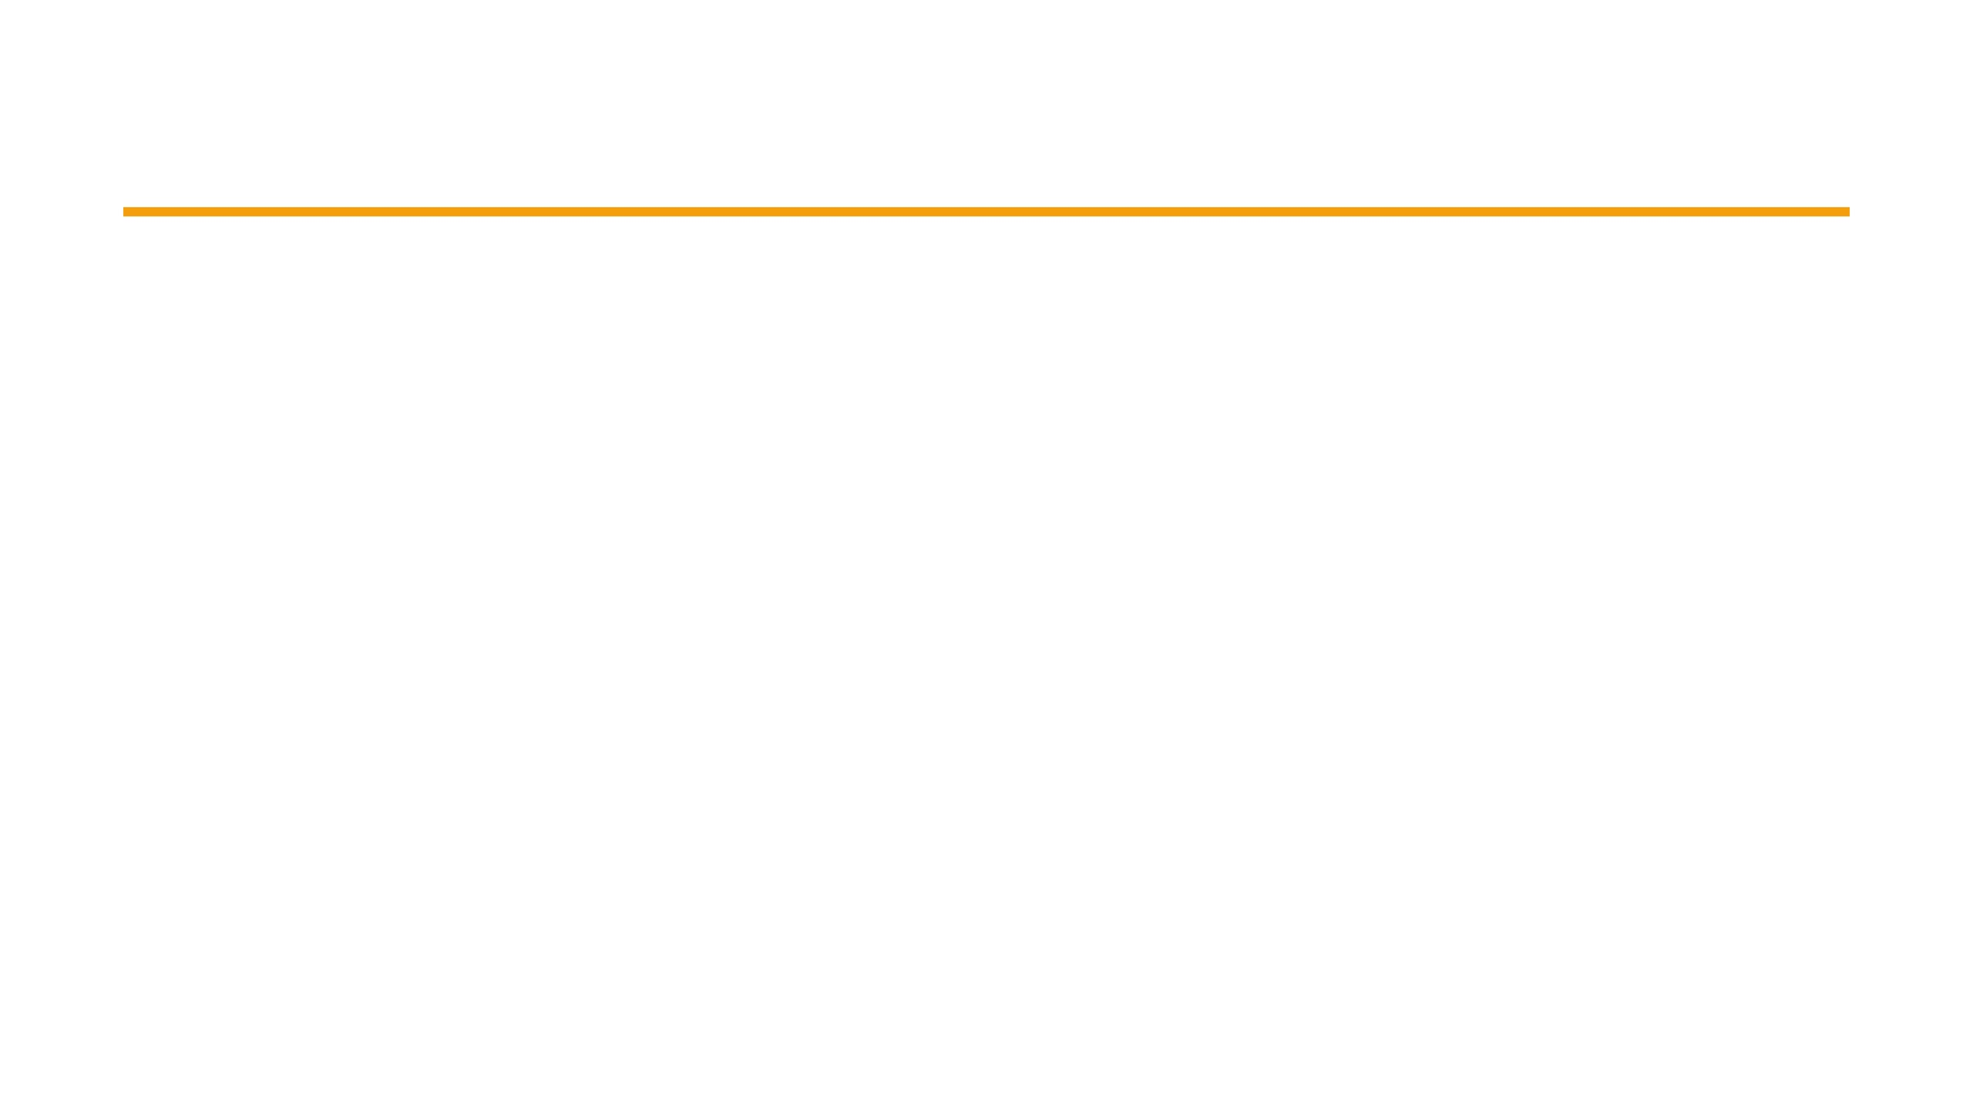
4.1 CONDICIONES: TOMA DE DECISIONES
Concepto Fundamental
Operadores y Ejemplos
Permiten que el flujo tome diferentes caminos evaluando si una premisa es verdadera o falsa.
Igual a / Distinto de
Mayor / Menor que
Contiene / No contiene
SI OCURRE A → ACCIÓN X
SI NO → ACCIÓN Y
Monto > $100.000 → Solicitar aprobación
Asunto contiene "Factura" → Guardar documento

Slide 4

LÓGICA AVANZADA: AND, OR Y ANIDACIÓN
AND (Y)
Condiciones Anidadas
Todas las condiciones deben cumplirse simultáneamente para que el resultado sea verdadero.
Permiten crear estructuras de decisión complejas colocando una condición dentro de otra.
Ejemplo: Es Factura Y Monto > $100.000
SI es Factura
OR (O)
↓ SI monto > $100.000
→ Solicitar Aprobación
Basta con que una de las condiciones se cumpla para ejecutar la acción.
Esta técnica permite replicar procesos de negocio sofisticados sin necesidad de escribir código.
Ejemplo: Es Factura O Es Contrato

Slide 5
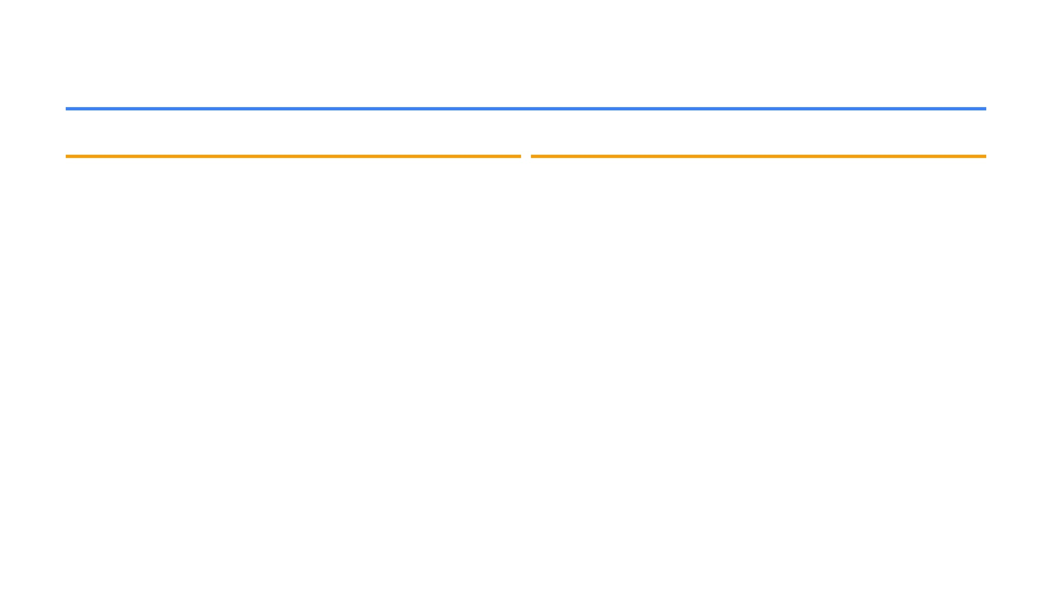
EJERCICIO: APROBACIÓN POR MONTO
OBJETIVO: Procesar solicitudes de gasto automáticamente según su valor monetario.
ESCENARIO A: MONTO < $50.000
ESCENARIO B: MONTO >= $50.000
El sistema valida el presupuesto y genera una aprobación automática inmediata.
El sistema detiene el flujo e inicia un proceso de solicitud de aprobación manual.
ACCIONES UTILIZADAS EN EL FLUJO:
TRIGGER MANUAL
INICIALIZAR VARIABLE
CONDICIÓN
ENVIAR CORREO
INICIAR APROBACIÓN

Slide 6
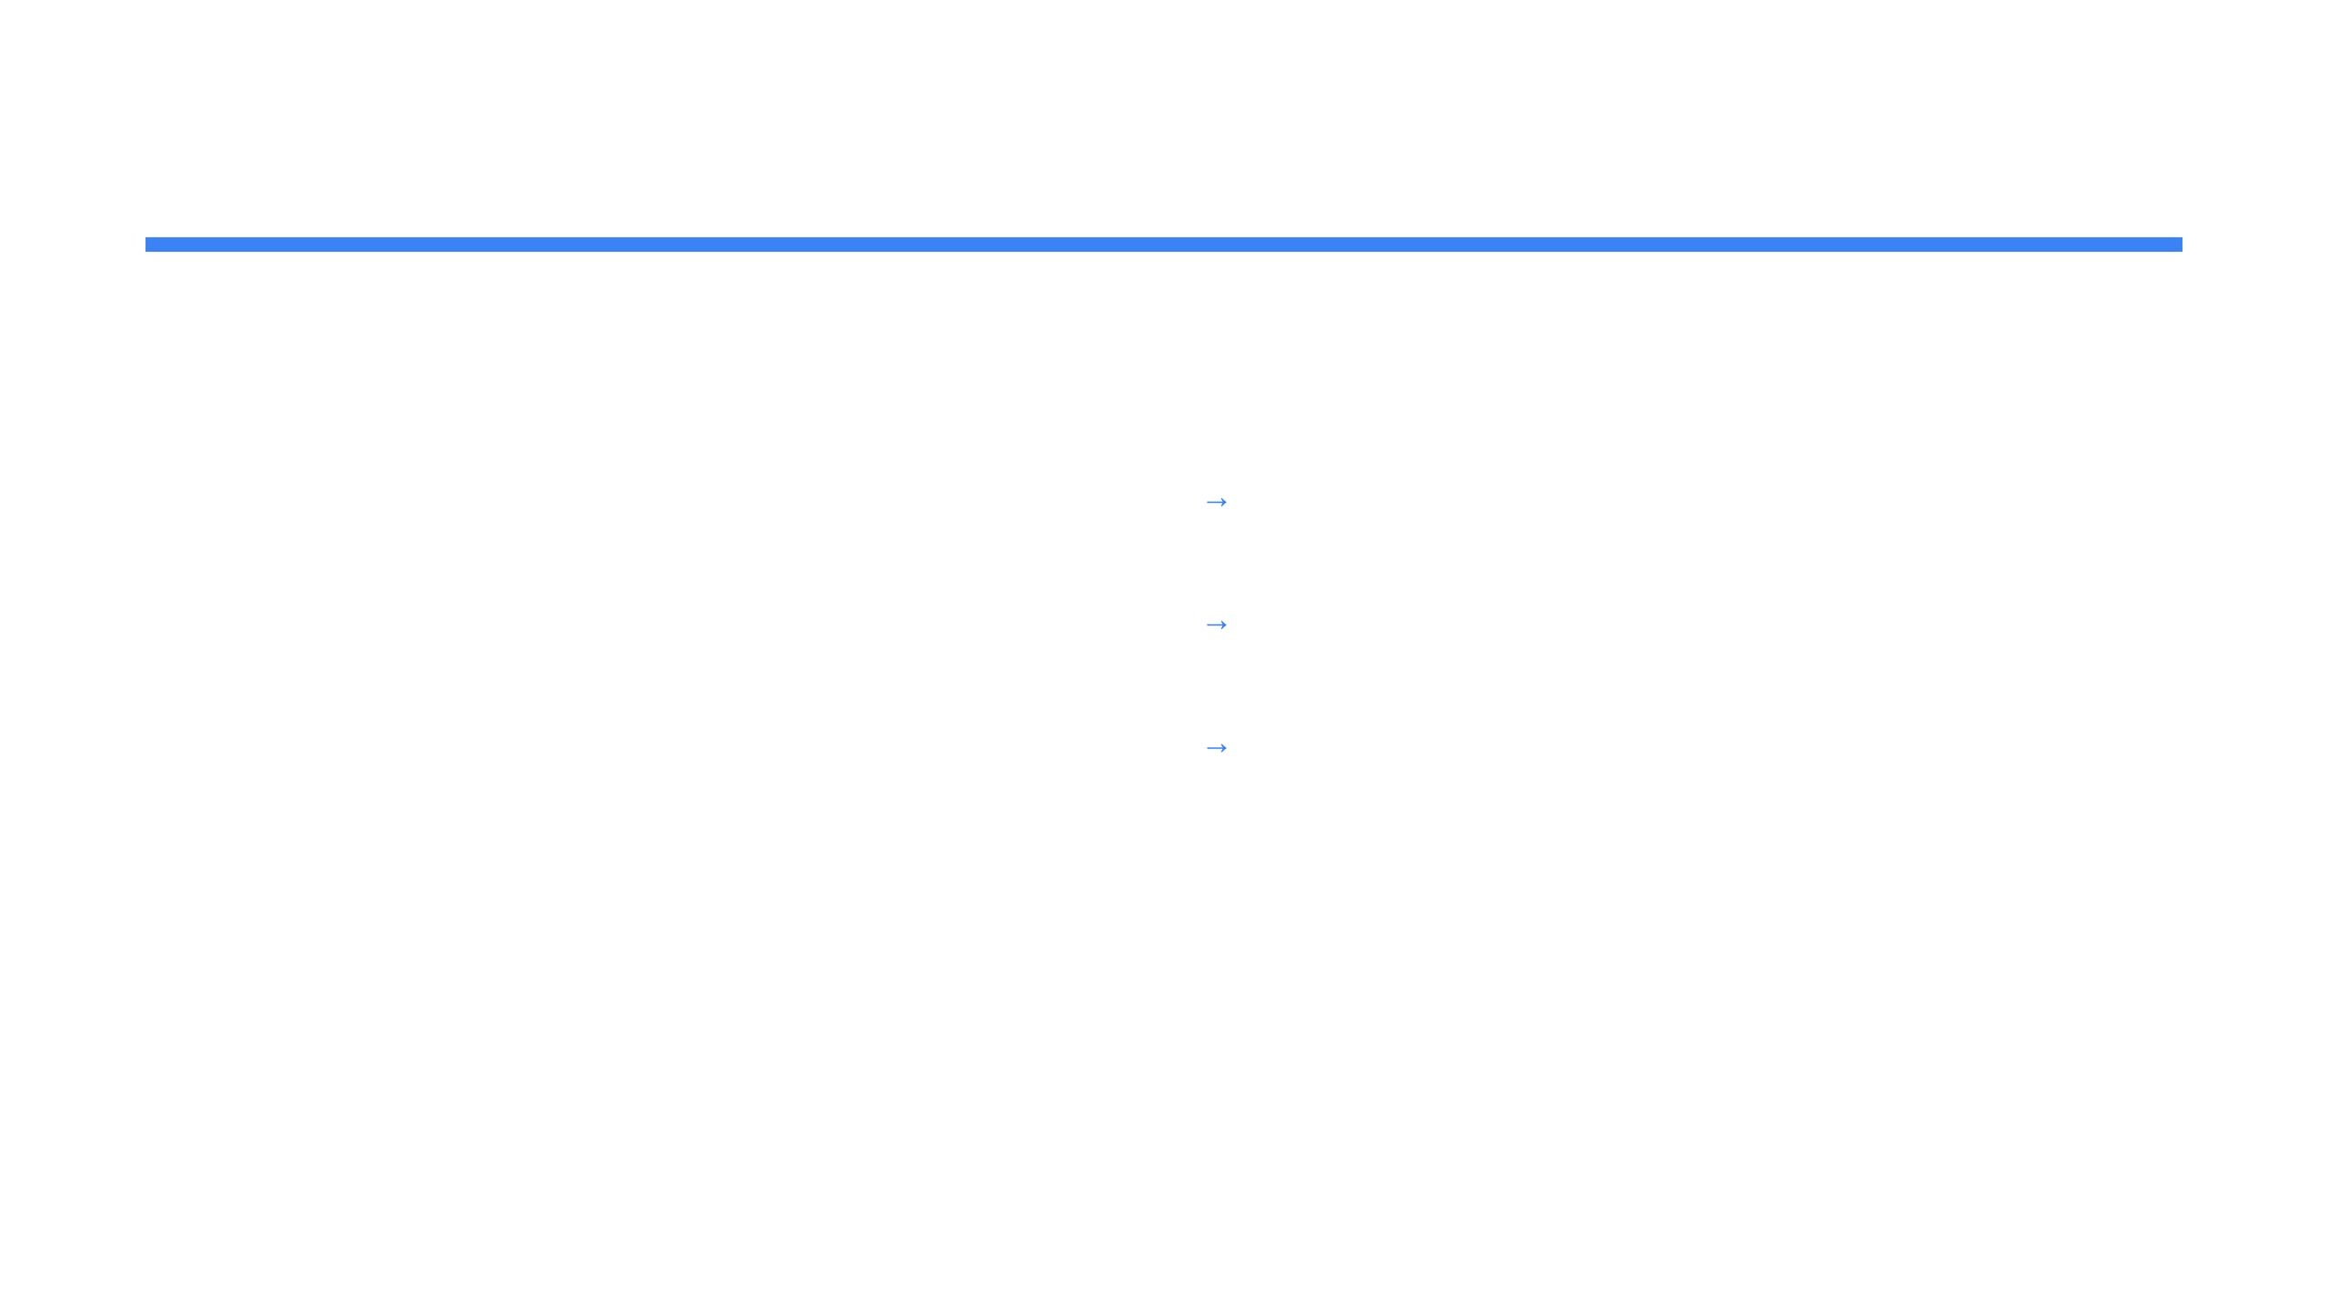
4.2 BUCLES: PROCESAMIENTO MÚLTIPLE
Concepto "Aplicar a cada"
Detección y Prácticas
Permite repetir acciones sobre una lista de elementos de forma secuencial o paralela.
Detección Automática:
Power Automate crea el bucle al detectar múltiples filas o adjuntos.
Eficiencia:
Evitar acciones innecesarias dentro del bucle para optimizar el tiempo.
FLUJO DE TRABAJO:
COLECCIÓN DE DATOS
↓
Validación:
Verificar que los datos existan antes de iniciar la iteración.
ITERACIÓN INDIVIDUAL
↓
Ejemplo Real:
ACCIÓN EJECUTADA
Recibir un correo con 5 adjuntos y guardarlos todos
automáticamente en una carpeta de OneDrive.

Slide 7
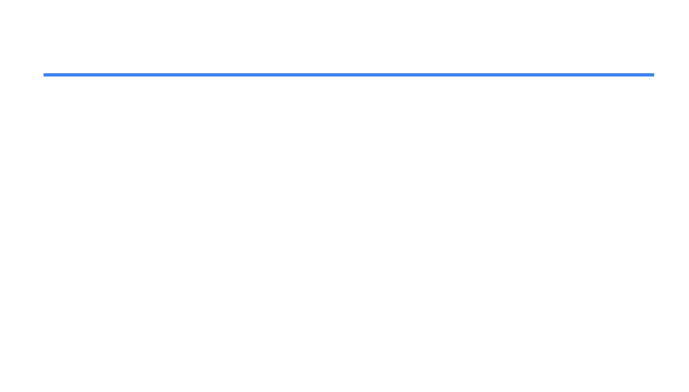
EJERCICIO: PROCESAMIENTO DE EXCEL
Objetivo: Procesar todos los registros de una tabla de Excel y enviar correos personalizados automáticamente.
ACCIONES UTILIZADAS
01
Recurrence
Recurrencia (Programación)
List rows present in a table
02
Listar filas de una tabla
Apply to each
03
Aplicar a cada (Bucle)
Send an email (V2)
04
Enviar correo electrónico

Slide 8
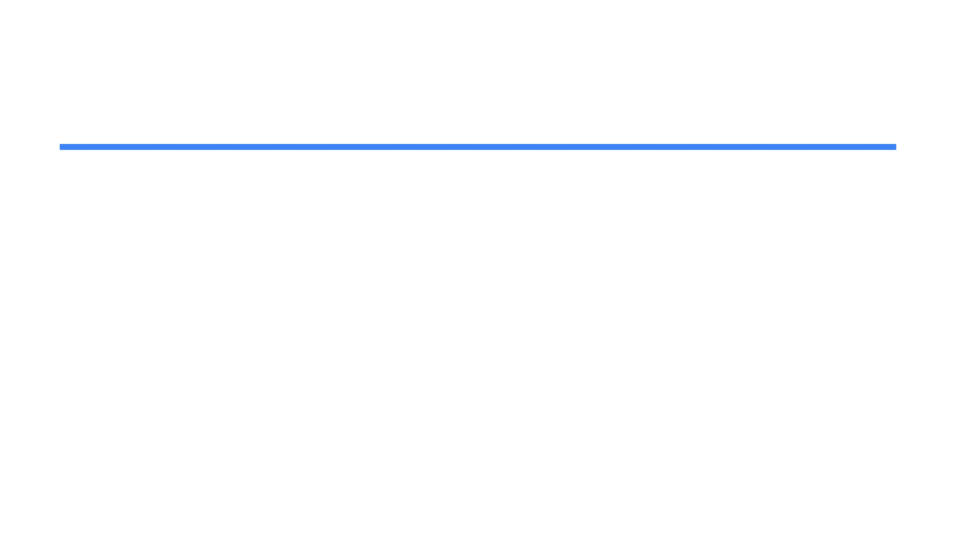
4.3 VARIABLES: ALMACENAMIENTO TEMPORAL
CONCEPTO Y ACCIONES
TIPOS DE DATOS
Analogía de la Caja: Un espacio donde guardamos información para usarla, modificarla o consultarla más tarde.
01
Texto
02
Número
NombreCliente
TotalFacturas
03
Booleano
04
Array
Verdadero/Falso
Lista de valores
Inicializar: Crea la variable al inicio.
Establecer: Cambia el valor actual.
Incrementar: Suma a un contador (+1).

Slide 9

EJERCICIO: CONTADOR DE PROCESOS
Objetivo: Contar automáticamente cuántos registros se procesan en una ejecución para enviar un resumen final.
ESTADO DE LA VARIABLE
INICIO: contador = 0
ITERACIÓN 1: contador = 1
ITERACIÓN 2: contador = 2
...
FINAL: "Se procesaron X elementos"
01
Inicializar Variable (Tipo: Entero, Valor: 0)
02
Obtener registros de la fuente de datos
03
Bucle "Aplicar a cada" elemento
04
Incrementar Variable (+1)
05
Enviar correo con el total acumulado

Slide 10

4.4 MANEJO DE ERRORES: FLUJOS ROBUSTOS
¿POR QUÉ FALLAN LOS FLUJOS?
CONFIGURAR EJECUCIÓN POSTERIOR
Datos faltantes o formatos incorrectos.
Archivos inexistentes o rutas movidas.
Permite definir qué acción debe ejecutarse dependiendo del resultado de la acción anterior.
Permisos insuficientes en SharePoint/OneDrive.
ACCIÓN: Crear Archivo
Conexiones rotas o APIs caídas.
↓ SI FALLA
Historial de ejecución:
Correcto Error Omitido
ACCIÓN: Enviar Alerta
Esto garantiza que el administrador sea notificado de
inmediato ante cualquier imprevisto.

Slide 11

4.5 CASO INTEGRAL: GESTIÓN DE FACTURAS
ESCENARIO DE NEGOCIO
FLUJO DE TRABAJO (WORKFLOW)
Automatización completa del ciclo de vida de una factura: desde la recepción por correo hasta su registro y aprobación final.
TRIGGER:
Correo recibido con adjunto
↓ BUCLE:
Procesar cada archivo adjunto
↓ VARIABLE:
Incrementar contador de facturas
CONCEPTOS APLICADOS
↓ CONDICIÓN:
¿Es factura válida?
→ SI:
Guardar en SharePoint
CONDICIONES
BUCLES
VARIABLES
MANEJO DE ERRORES
→ ERROR:
Si falla guardado, notificar
↓ CONDICIÓN:
¿Monto > $100.000?
"Este flujo une todas las herramientas de la Unidad 4 para crear una solución robusta y profesional."
→ SI:
Iniciar Aprobación
↓ ACCIÓN:
Actualizar estado y notificar

